Slide 1
VI ВСЕРОССИЙСКИЙ ПЕДАГОГИЧЕСКИЙ КОНКУРС
«ИКТ- КОМПЕТЕНТНОСТЬ ПЕДАГОГА В СОВРЕМЕННОМ ОБРАЗОВАНИИ»
УРОК РУССКОГО ЯЗЫКА
ДЛЯ УЧАЩИХСЯ 7 КЛАССА
«СЛОВА КАТЕГОРИИ СОСТОЯНИЯ»
Выполнила: учитель русского языка и литературы
Баранова Татьяна Алексеевна
МБОУ СОШ №24 с углубленным изучением отдельных предметов г. Казани Приволжского района

Slide 2

Рассмотрите облако слово и подумайте. что объединяет все эти слова.

Slide 3




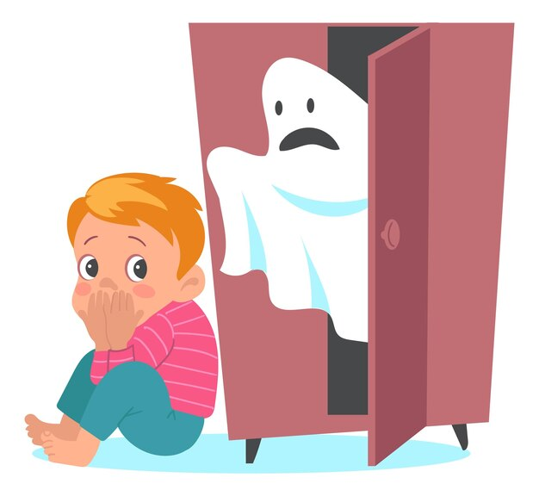
Подберите по одному слову к каждой картинке, характеризующее состояние человека.

Slide 4
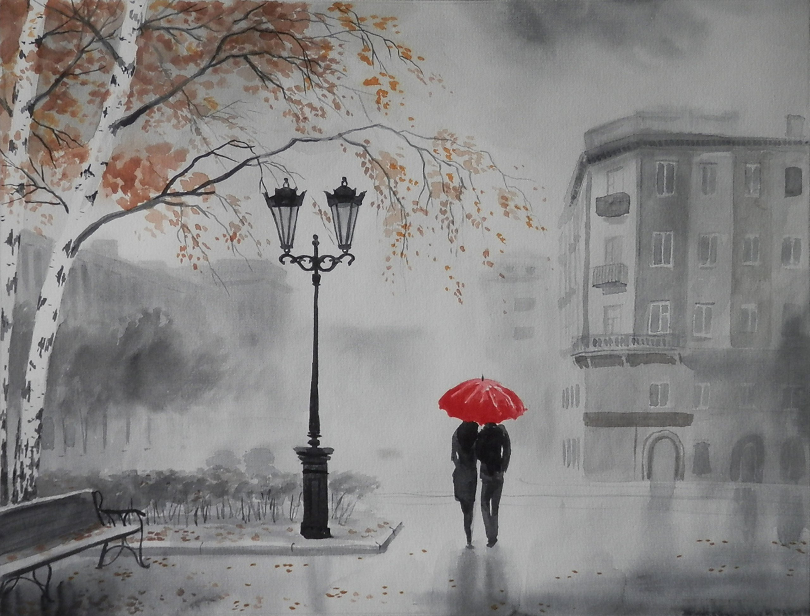

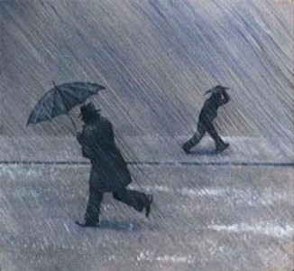
Продолжите предложение: «На улице..»

Slide 5

Сформулируйте тему урока

Slide 6
Тема урока:
«Категория состояния как часть речи»

Slide 7
Сформулируйте цели урока
1.Познакомиться с …
2.Научиться отличать…. от других частей речи
3.Определять значение…
4.Употреблять в речи…

Slide 8
Прочитайте предложения. Какие особенности можно выделить у категории состояния?
Тепло пришло в наши квартиры.
Из-за мороза все были тепло одеты.
В комнате было тепло.
На основе наблюдения над материалом сделайте КЛАСТЕР

Slide 9
Кластер
Самостоятельная часть
речи
Неизменяемая
Категория
состояния
В предложении выполняет роль сказуемого
Обозначает состояние:
-живых существ
-природы
-окружающей среды
Употребляется с глаголами связками «быть», «стать», «нулевой связкой»

Slide 10
Распределите слова по группам
Состояние человека
Состояние окружающей среды
Оценка состояния
СКУЧНО, ВЕТРЕНО, ТИХО, ПЛОХО, ДУШНО, ХОРОШО, КРАСИВО, СТЫДНО, СЫРО

Slide 11
Динамическая пауза
Не используя речь, покажите одно из предложенных слов с помощью жестов и мимики.
холодно
грустно
весело
больно
пыльно
солнечно

Slide 12
Распределите предложения в три столбика, сделайте синтаксический разбор каждого.
1.Весело кататься на санках зимой
2. Эти каменные деревья стояли молча и неподвижно
3.Зимняя ночь была длинна, темна и холодна.
4. На дворе накрапывал дождь, было очень темно
5. Она отвечала ласково, но твёрдо
6.У меня зимой в избушке сыро, холодно
7. Крепко не полюбилось ему сначала его новое житье
8. Эта книга весьма интересна
9.Вода была чересчур прохладна и темна, и я побоялась в ней купаться.
Категория состояния | Наречие | Краткое прилагательное

Slide 13

Проверь себя
Категория состояния | Наречие | Краткое прилагательное
1,4,6 | 2,5,7 | 3, 8, 9

Slide 14
Что я узнал о словах категории состояния?
Служебной или самостоятельной частью речи являются слова категории состояния?
Изменяемы или неизменяемы слова данной части речи?
Что обозначают слова категории состояния?
На какие группы по значения делятся слова категории состояния?
Какой член предложения отсутствует в предложениях, где есть слова категории состояния?
Каким членом предложения являются слова категории состояния?
С какими словами могут употребляться слова категории состояния?
От каких частей речи нужно отличать слова категории состояния?

Slide 15

Домашнее задание
Составь предложения так, чтобы слова жарко, тихо, весело, смешно выступали в роли разных частей речи.

Slide 16
Заполните таблицу, подчеркнув один из предложенных ответов
Фамилия Имя
На уроке я работал | Активно/пассивно
Своей работой на уроке я | Доволен/недоволен
Материал урока мне был | Понятен/непонятен
Домашнее задание | Понятно/непонятно
За урок я | Устал/не устал

Slide 17
Спасибо за урок!

